Slide 1
EdgeTile: Tile-based Real-Time Object Recognition on Edge Devices
王需 吴家行
Notes:
今天组会主要想和大家分享一下我和王需学长最近做的相关工作，一种在边缘设备上的基于分片处理的实时目标检测方法，我是基于这个工作做的毕设，后面也有一些和我毕设相关的内容。

Slide 2
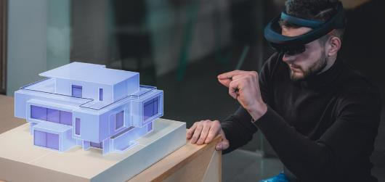


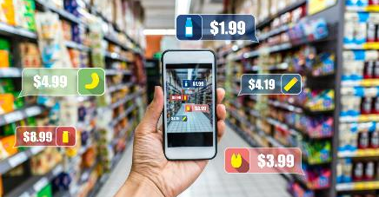
Background
Mobile Augmented Reality
Good understanding of the 3D geometry of the surrounding.
Lack the ability to detect and classify complex objects in the real world.
Notes:
基于计算机视觉的AR技术通过实时的计算，对摄像头实时捕捉的视频画面上进行进一步的渲染，将计算机产生的图像和现实世界图像进行混合，增强人们对现实世界的理解，目前的AR技术可以通过手机摄像头对立体三维空间进行建模，比如一张图中可以在一个平面上构建虚拟图像，但是由于目标检测任务是一种计算密集的任务，需要消耗大量的计算资源和能源消耗，缺乏像图二一样对现实世界中的物体识别和分类的能力，

Slide 3
Background
AR scenarios
Capable of associating an object appearing in different frames.
With low latency, which means to produce results once a frame in a video stream has been processed.
Track & Detect
Detect
Track
Track
Detect
Frame 0
(Key Frame)
Frame 1
Frame 2
Frame 3
(Key Frame)
Notes:
在AR场景下的目标检测，需要系统可以把不同视频帧中的物体关联起来，也就是说要区分出不同帧中的同一个物体，而且需要进行实时的处理，当前目标检测基于卷积神经网络实现的，属于计算密集型的任务。如果对每一帧都进行目标检测，会耗费很多时间，不能进行实时的处理，但是跟踪的时间相比于检测要短，因此我们可以使用检测+跟踪的配合方式，将这种方式用于AR所需要的场景，对关键帧进行检测，非关键帧进行跟踪更新，达到实时检测的目的。

Slide 4
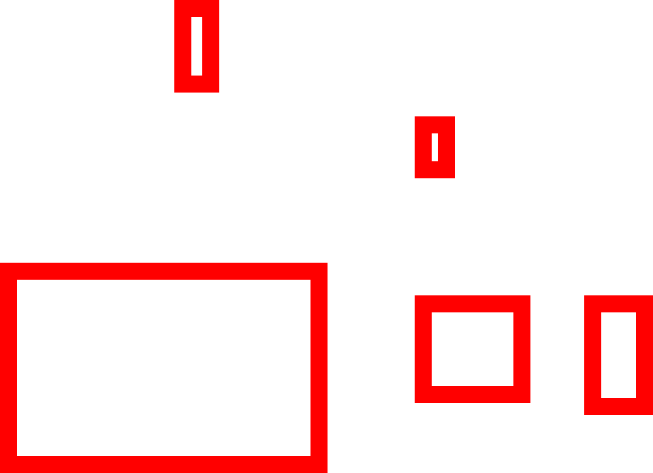

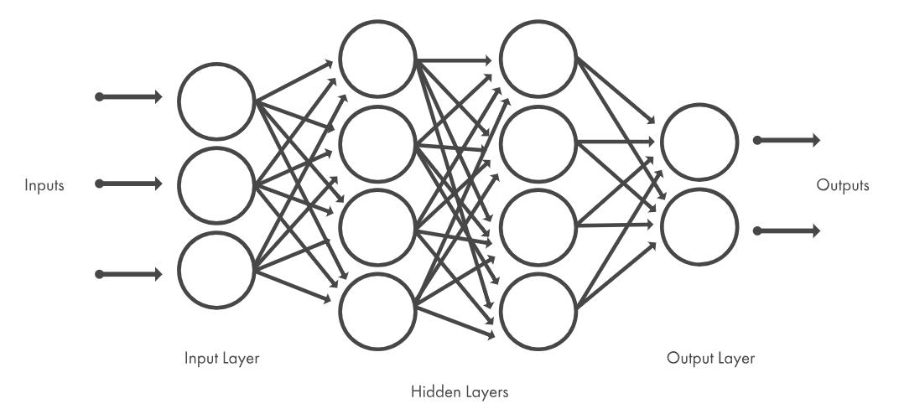

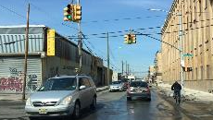

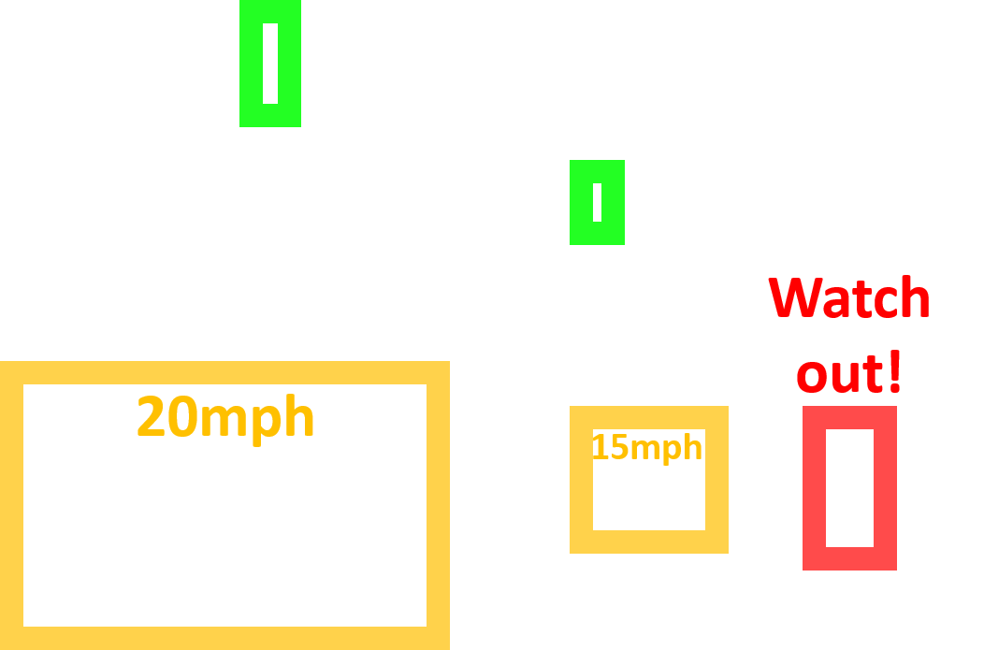
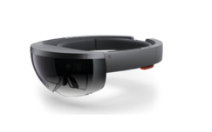
Background
Edge/Cloud
T₁
T₂
T₃
T₄
AR Headset
Frame Uploading
Object Detection
Rendering
Notes:
既然目标检测是一种计算密集型的任务不适合在移动终端执行，因此需要把计算任务转移到云端或边缘端，整体流程大概是这个样子，客户端程序运行在移动手机上，接收摄像头实时捕捉的视频帧，同时将关键的视频帧发送到边缘服务器。边缘服务器上接收到从移动设备上传送过来的视频帧后，运行目标检测模型，识别出视频中出现的目标，并对目标进行定位和分类，产生检测结果后，将目标框坐标和目标分类信息返回给移动设备。移动设备接收到结果后，通过目标跟踪将服务器传来的目标检测结果更新到当前的视频帧，移动设备不断显示目标跟踪以后的目标框和目标信息，在用户看来，移动设备上显示的结果便是连续的、实时的目标检测结果。

Slide 5
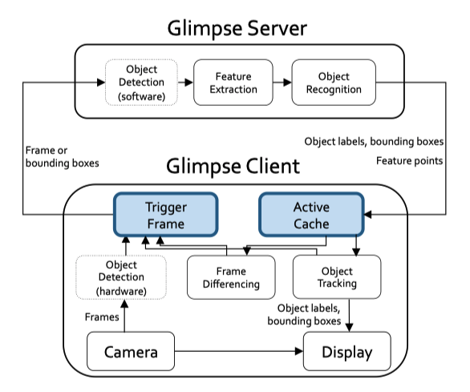
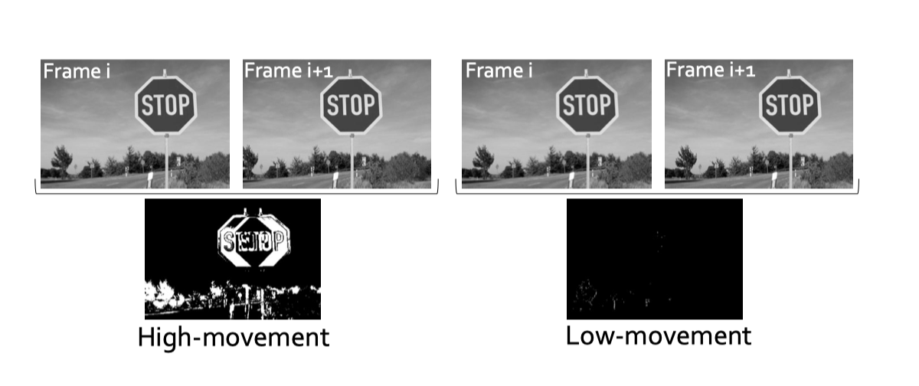
Related Work
Glimpse: Continuous, Real-Time Object Recognition on Mobile Devices (SenSys ’15)
Active Cache
Trigger Frame
Notes:
接下来介绍一下相关的一些工作，首先比较经典的是15年提出的Glimpse框架，Glimpse把计算任务放在了云端，首先Glimpse使用了一个跟踪缓存的机制，在参考帧和当前帧之间保存了一段缓存，根据视频帧像素的变化，选择变化明显的视频帧进行光流法跟踪更新，其次使用了一个触发帧的机制，仅将画面变化明显的视频帧或者跟踪失败的视频帧上传到服务器，Glimpse重点主要还是放在了跟踪更新的部分，对于网络延迟的处理没有给出比较好的解决办法。

Slide 6
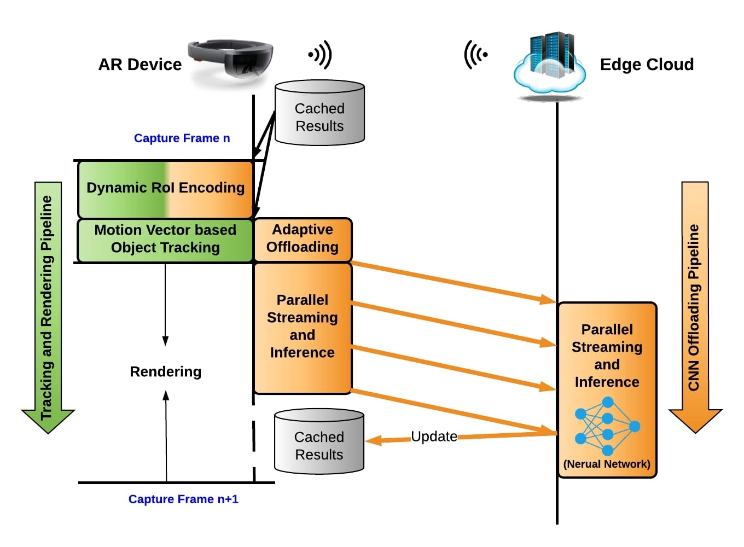
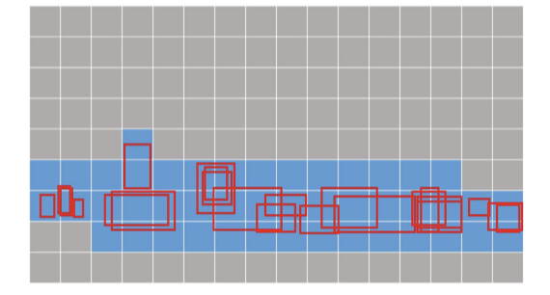
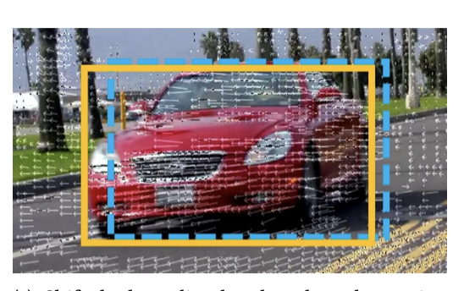
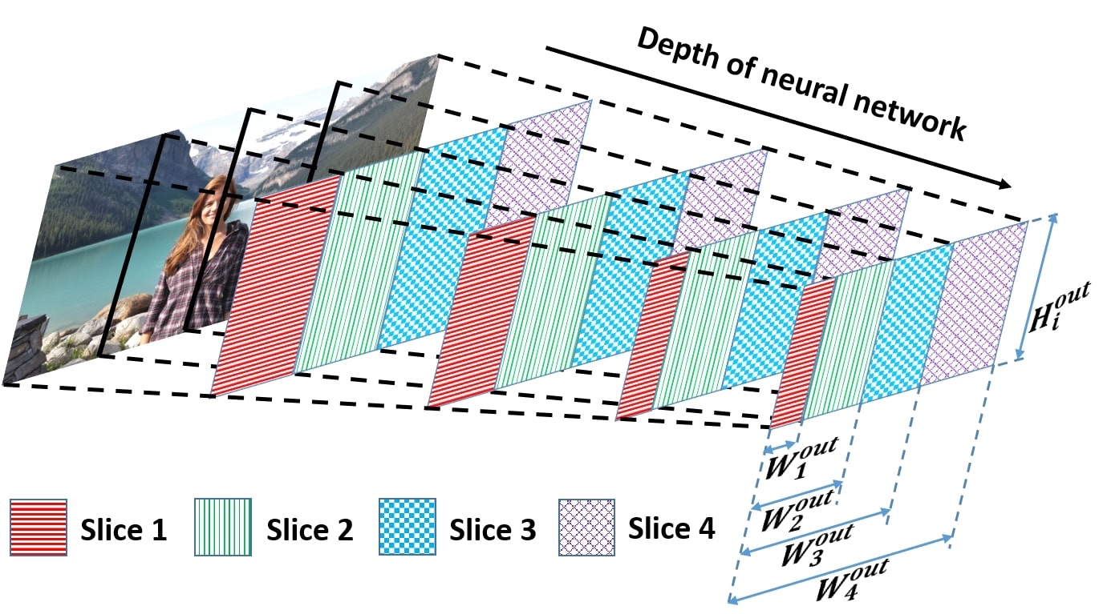
Related Work
Edge Assisted Real-time Object Detection for Mobile Augmented Reality (MobiCom’19) [Mobile AR]
Dynamic RoI Encoding
Parallel Streaming and Inference
Motion Vector Based Object Tracking
Notes:
然后还有一个19年的Mobile AR的工作，Mobile AR将计算任务放在了边缘端，主要流程和前面介绍的类似，它首先使用了动态ROI编码，将画面中有可能出现目标的区域进行高质量的编码，而对于没有目标的区域进行有损的、低质量的压缩。从而减小压缩文件的大小，其次采用一种并行的传输方式，将视频画面分成4段并行的进行传输和检测，并在移动终端用一种基于动量的跟踪方式进行跟踪，这种方式有点类似光流法，通过画面中的像素运动来确定目标位置。

Slide 7
Motivation
Able to run high quality object detection model on mobile phone at high frame rate
Model | SoC | RAM | MobileNet (224×224) (ms) | ResNet (512x512) (ms)
Huawei P40 | HiSilicon Kirin 990 5G | 8GB | 5.2 | 30
Oppo Reno3 | Mediatek Dimensity 1000L | 12GB | 7 | 80
Samsung S20 Ultra 5G | Exynos 990 | 12GB | 15 | 112
Google Pixel 4 | Snapdragon 855 | 6GB | 23 | 176
http://ai-benchmark.com/
Notes:
随着手机硬件还有AI芯片的发展，现在已经可以将一些小型的神经网络比如MobileNet放在移动终端实时执行目标检测任务，但是检测精度仍然不如服务器上运行大型的效果。

Slide 8
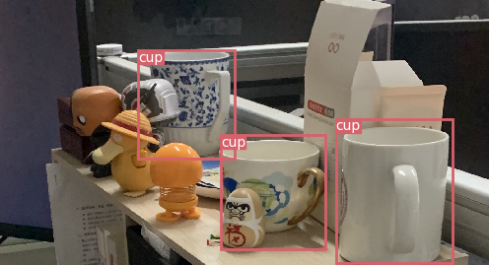
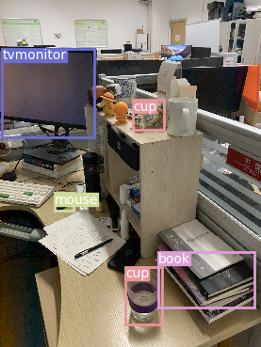
Motivation
Existing frameworks detect on down-sample images and track with fast but low-precision trackers
Lose small objects in high-resolution image
Detection result is not stable
Ignoring adaptive tracker method for multi-object tracking
Solution
Offloading complex detection tasks to edge, use tile-based method to decrease latency
Match the boxes in adjacent frames to avoid losing objects
Adaptive tracker configuration for multi-objects
Notes:
目前已有框架的做法都是先对视频帧进行降采样再进行目标检测，然后对目标检测的结果进行快速的目标跟踪更新，这种降采样的方式会导致高清图片里小目标的丢失，而且检测结果是不稳定的，这里的不稳定指的就是前一帧检测到了某个物体，下一帧又检测不到了，然后就是目前的跟踪方法没有对多目标进行一个个性化的定制，没考虑到自适应的方法。针对这些存在的问题，我们将复杂的检测任务转移到了边缘端进行处理，使用基于分片处理的方法优先上传重要的区域来减小延迟，通过匹配的方法来减小相邻帧检测的不稳定性，然后对多目标采取自适应的方法配置最合适的跟踪器。

Slide 9
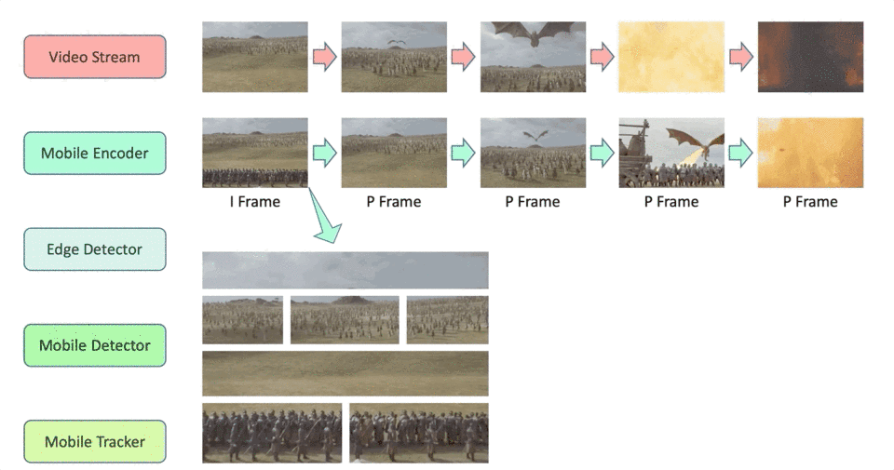
Tile-based Encoding and Transmit
Notes:
这是一个基于分片处理的示意图，根据视频中的内容，我们将视频帧划分成几个矩形区域，优先编码和上传重要的区域，来减少网络延迟对检测精度的影响。

Slide 10
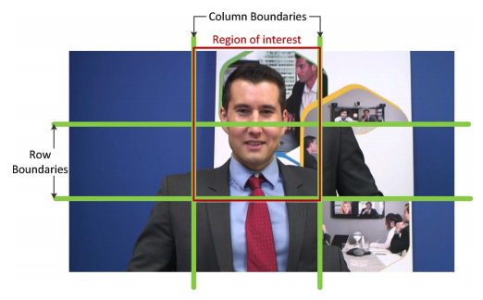

Tile-based Encoding and Transmit
HEVC can divide the frame into tiles, which can merge into different rectangles.
Divide the frame into M*N tiles.
Tile
Tiles in blue can be encoded and transmitted first.
Notes:
HEVC编码中恰好提供了一种划分的方法，它可以初始设置可以将画面划分成多少个单元区域，每个单元区域叫做tile，这些单元区域可以进一步合并组成不同大小的矩形区域，然后我们就可以把包含重要内容的矩形区域优先编码上传到边缘端。

Slide 11
Tile-based Encoding and Transmit
Prioritize encoding and uploading of tiles with more objects.
S
D
I
S
Clustering
S
D
I
S
S
D
I
S
Encode
Stream
Decode
Infer
Stream
Render
1
2
3
4
Notes:
具体是这样做的，首先移动设备上跑一个本地轻量化的目标检测模型，识别视频帧里出现的目标框，然后通过聚类方法对整体画面区域进行划分，划分后优先上传出现目标多的区域，以并行的方式编码和传输，边缘端会对小目标进行检测，最后获得整个画面的目标检测结果。比如右下角的图，2、3图出现目标较多，我们可以先对2、3图进行优先编码上传，1，4图随后。这样做的好处就是，目标多的区域的结果可以提早返回给设备端进行跟踪更新，提升检测精度。

Slide 12
Tile-based Encoding and Transmit
exp1: Upload the whole picture
exp2: Divide the picture into 4 tiles to upload, first transmit the part with less objects
exp3: Divide the picture into 4 tiles to upload, first transmit the part with more objects
Result： Each experiment is carried out three times and the average value is taken.
For car objects, exp2 has increased by 2.6% compared to exp1, and exp3 has increased by 9.5% compared to exp1.
For human objects, exp2 is 0.7% higher than exp1, and exp3 is 3.6% higher than exp1.
Notes:
为了证明这种方法的有效性，我们做了这三个实验，第一个实验是对整个画面编码上传，第二个实验是将画面划分成四个区域，先传目标少的区域，第三个实验是将画面划分成四个区域，先传目标多的区域，实验结果表明，优先上传较多目标的区域的确可以提升检测的精度。

Slide 13
Stable Object Detection
Match the boxes in different frames to avoid losing objects on mobile device.
Frame 0
Frame 3
Frame 3
Detection boxes & predict box: IOU>IOU_{min.}
Detection boxes with no matched predict box: new object, create tracker.
Predict boxes with no matched detection box: If T<T_{l}, detector lose object, use the predict box as the detection box. Else, the object is not in the frame.
Detection Box
Predict Box(Tracker)
Notes:
其次，针对移动端目标检测不稳定的问题，我们采取一种匹配的方法避免目标丢失，大致流程是这样，我们用红框表示移动终端检测的结果，绿框表示跟踪的结果，如果红框和绿框的重叠率大于我们设定的最小阈值，那么就认为检测的框和跟踪的框是同一个目标，如果检测框没有匹配到跟踪框，那就说明检测框是新出现的目标，如果在间隔的帧数小于T_{l}帧跟踪框没有匹配到检测框，就把这个跟踪框当作丢失的检测框。如果间隔的帧数大于T_{l}，就认为目标已经离开了画面。这样就可以避免检测框丢失的不稳定性。

Slide 14
Adaptive tracker configuration
Fast trackers: KCF, DAT, SiamRPN…
Classifier: SVM…
Classifier
Tracker1
Precision
2
Time Cost
1
2
Tracker2
Precision
3
Input
Object Property
Size
Speed
Sharpness
Time Cost
Tracker3
Precision
Time Cost
Notes:
对于跟踪部分的优化，我们选取几个可以跟踪速度可以达到实时的跟踪器，比如KCF, DAT, SiamRPN等，不同的跟踪器对于不同类型的目标跟踪效果不同，我们可以先通过目标的属性比如目标大小、目标移动速度、目标的清晰程度等等测试出不同跟踪器的精度，以这些数据训练一个像SVM的分类器。然后我们真正运行的时候可以将每个目标的性质输入到分类器里面，然后对不同的跟踪器进行一个准确率和跟踪时间的预测，然后使用比如贪心的方法决定每一个目标应该使用哪个tracker来跟踪，来提升总体多目标跟踪的效果。

Slide 15
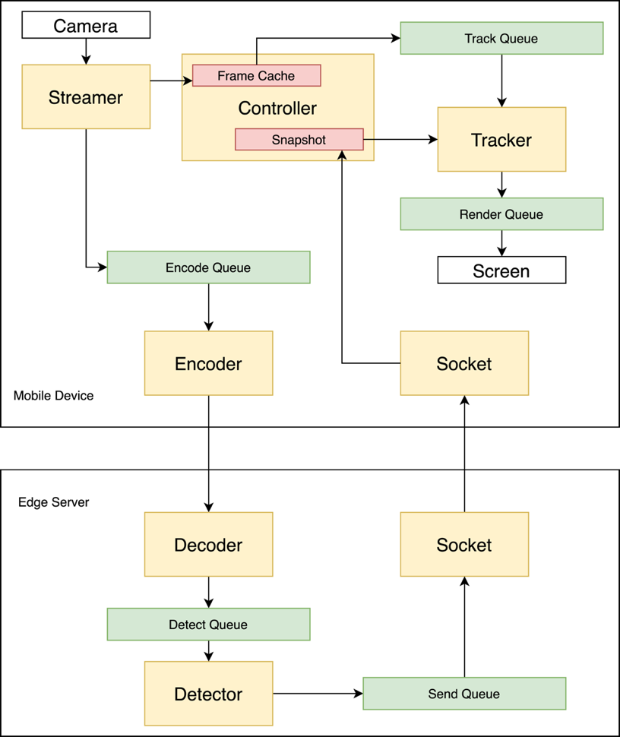
Real-time Object Detection Based on Edge Computing
Glimpse
JPEG Encoding
Tracking with Optical Flow
Solution
HEVC Dynamic Region Encoding
Adaptive Tracking Update Strategy
Notes:
以上就是我和王需学长想做的一些工作，然后这页开始主要是和大家介绍一下我从中做的一些毕设的相关内容，我的毕设题目是基于边端协同的实时目标检测技术的研究，主要是针对Glimspe中存在的问题进行一点改进，Glimpse中采用的是JPEG格式对图像进行编码上传，对于高分辨率的图像来说，这种编码方式压缩文件较大，不利于网络传输。另一方面是Glimpse用了简单的光流法对目标进行跟踪，对于非连续的视频帧跟踪效果较差，而且如果画面出现大量目标，对所有特征点进行光流法跟踪仍然会消耗较多的时间，因此我的毕设主要提出了两个方案，第一就是提出了基于HEVC编码的动态区域编码算法，对画面不同区域进行不同质量的编码来节约带宽资源，第二就是提出一个自适应跟踪更新策略提升多目标跟踪的精度。我毕设系统中的检测流程和Glimpse相近，只是会在边缘端进行目标检测，没有在移动终端跑检测任务。

Slide 16
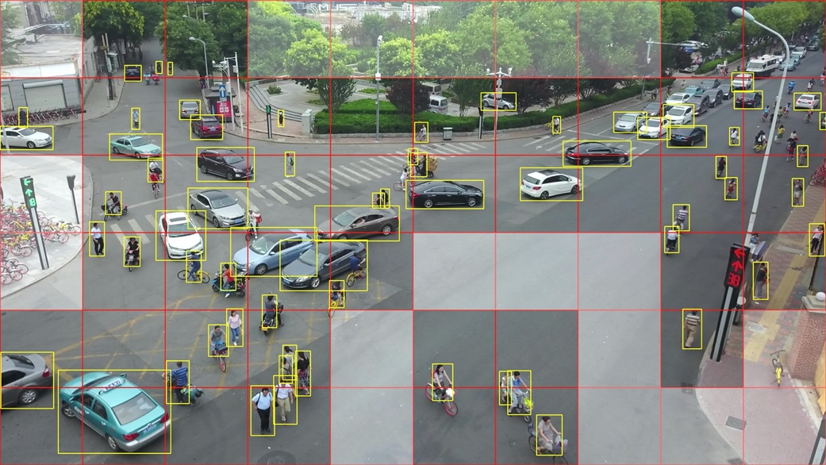
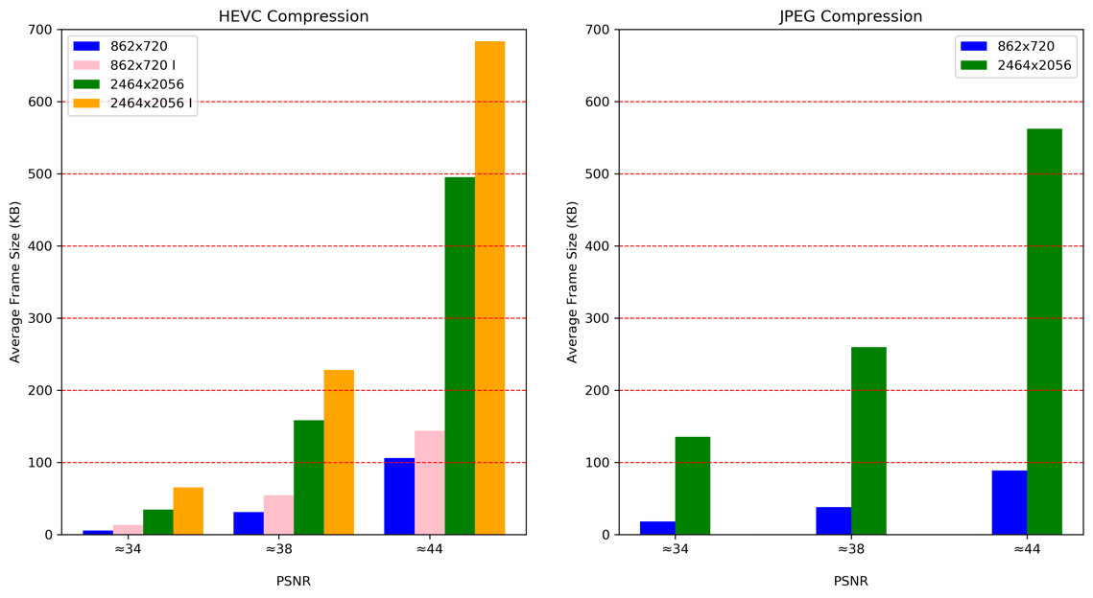
HEVC Dynamic Region Encoding
HEVC v.s. JPEG
Peak Signal-to-Noise Ratio, PSNR
Dynamic Region Encoding
Notes:
首先是在HEVC动态区域编码算法中，我对比了一下HEVC和JPEG压缩文件的大小，对比压缩文件大小需要保证图像压缩的质量是一定的才有可比性，因此我选取PSNR峰值信噪比作为衡量图像质量的指标，在PSNR分别近似等于34、38、44的情况下，对比两种编码方式的压缩文件大小，通过实验可以看出，HEVC的I帧相对较大，这是由视频编码方式决定的，I帧会包含最完整的图像信息，因此I帧的压缩文件相对较大，但是可以看出HEVC对于高清图片的平均压缩文件大小要比JPEG小，这也是HEVC编码的优势。然后就是复现了一下mobile AR的动态ROI编码的工作，针对有可能出现的目标进行高质量的压缩，没有目标的区域，也就是白色区域进行低质量的压缩，进一步去减小压缩文件的大小。

Slide 17
Best number of frames to select
NO. to select | Precision
0 | 0.2918
1 | 0.3965
2 | 0.4655
3 | 0.5050
4 | 0.4654
5 | 0.1739
Frame Sequences
Abandon
0
1
2
…
19
20
21
22
23
24
Receive detection result
of frame 0
Playing the frame 23
after tracking
Select Frames to Track
0
5
10
20
Notes:
在实际播放中会存在这样一个问题，假设视频播放到第20帧时，移动端传来了第0帧的检测结果，如果我们从第0帧连续跟踪到20帧会消耗大量时间，因此我采用的是等间隔选一部分帧进行跟踪，假设我在这个图里只选择2帧进行跟踪更新，那么可能播放到第23帧，系统才跟踪更新完毕，因此21，22帧就被丢弃了，系统会把第20帧更新后的结果渲染在第23帧，因此按照这种方式并不是选的帧数越多越好，而是有一个最佳帧数存在，帧数太多会因为延迟导致精度下降。通过实验，可以发现选3帧的时候会有一个最高的准确率，所以可以通过这种方式来确定最佳的选帧数量。

Slide 18
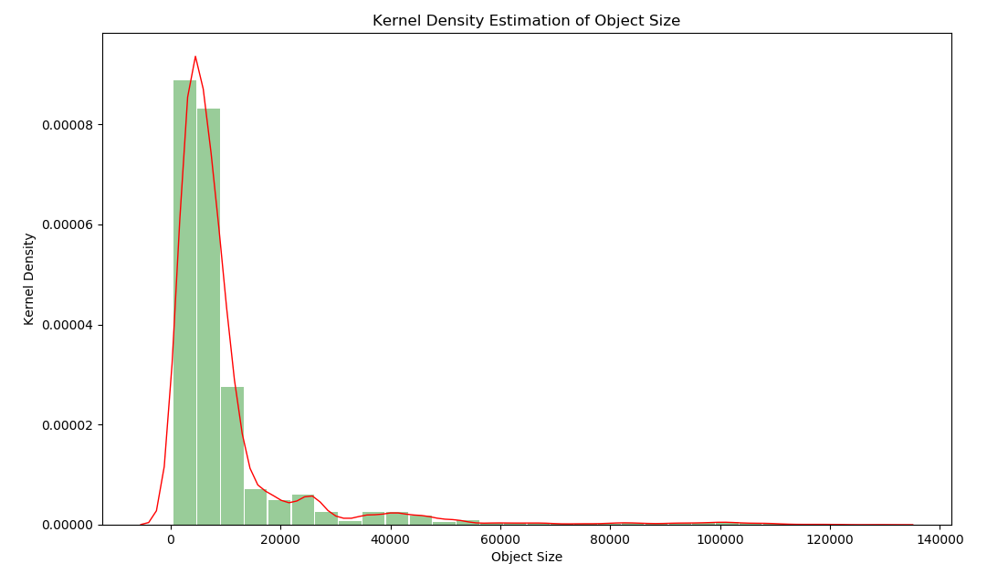
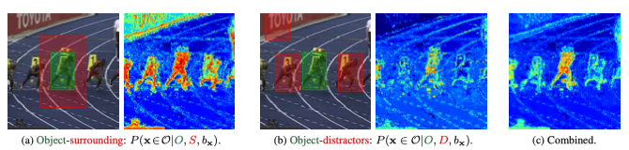
Adaptive tracking update strategy
KCF
Object Size | KCF | DAT
Small Objects （0-10000px） | 0.3998 | 0.3016
Middle Objects （10000-20000px） | 0.3216 | 0.3293
Big Objects （>20000px） | 0.7062 | 0.7718
DAT
Notes:
针对跟踪更新的问题，我在毕设里主要用到KCF和DAT两个跟踪器，KCF是一种基于相关滤波法的跟踪器，通过滤波器的计算，找到响应值最大的地方作为预测位置，DAT主要是基于颜色直方图法的跟踪器，通过分析图像的颜色特征，区分出目标和背景、目标和干扰物体，进而对目标位置进行跟踪，为了探究不同跟踪器适合的场景，我做了这样一个实验，首先将视频中的目标大小分布进行统计，分成小目标、中目标、大目标，然后分别对两种跟踪器进行测试，然后发现KCF适合小目标的跟踪，DAT适合大目标的跟踪，而且DAT的方法对于图像中的快速运动和变形的情况跟踪效果较好，由于快速运动会产生比较模糊的图像，因此本文针对模糊图像中的大物体配置DAT跟踪器，小物体和非模糊图像中的物体配置KCF跟踪器，提升多目标跟踪的效果。

Slide 19
Tracking with Thread Pool
Thread Pool
Thread 1
Thread 2
Thread 3
Thread 4
Exit
Enter
trackers[0].update()
trackers[1].update()
…
trackers[n].update()
Mission Queue
Notes:
如果视频中出现了很多目标，逐一的跟踪会消耗大量时间，如果不断创建新线程去跟踪，会导致资源分配不合理，影响总体系统性能，因此本文采用了线程池的方式进行跟踪，线程池中创建4个线程，去完成每个目标的跟踪任务，加快多目标跟踪的速度。

Slide 20
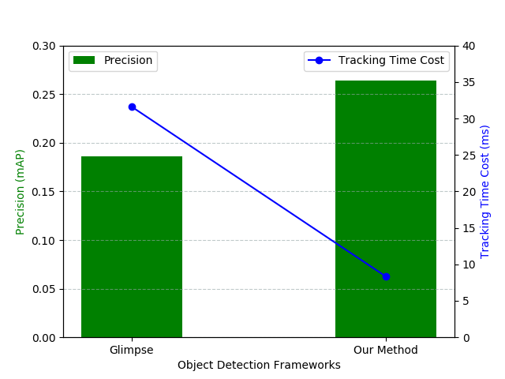
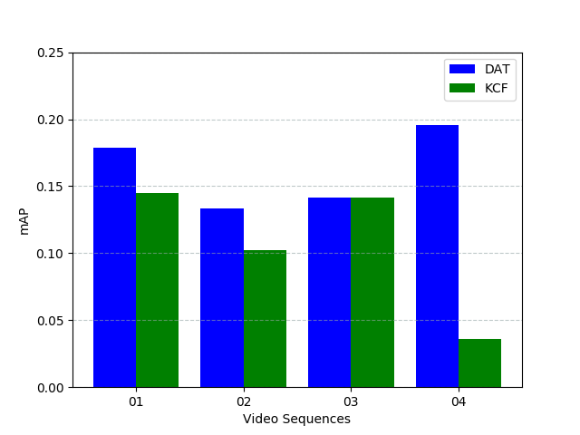
Experiment
System Performance
Adaptive Tracking Update
Notes:
这是最后的实验情况，首先是整体的系统性能，本文提出的方法在实时性和精度上都要优于Glimpse，对于自适应跟踪的场景，本文单独测试4个视频在模糊视频帧下大目标的检测，可以验证DAT对于这种情况下的跟踪相对于KCF还是有优势的。

Slide 21
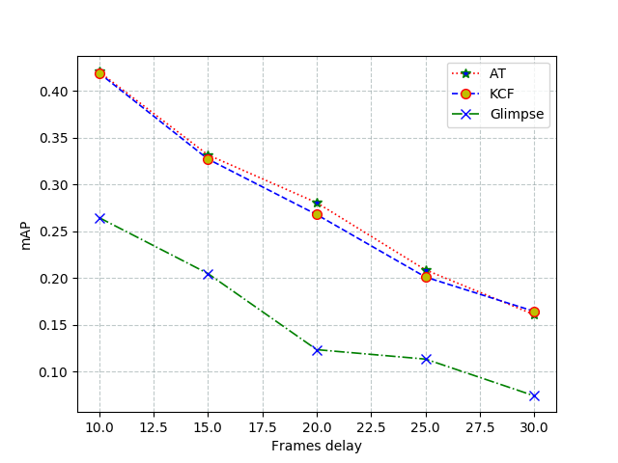
Experiment
Different Network Delay
Notes:
最后本文模拟不同网络延迟，测试系统的检测精度，随着网络延迟的增加，系统检测精度会有所下降，本文提出的方法在不同网络延迟下的检测精度都要比Glimpse好很多，略优于仅用KCF跟踪的效果。

Slide 22
Summary
Our Methods
Complex detection tasks on edge server, simple detection task on mobile device, use tile-based method to decrease latency
Stable detection on mobile device
Adaptive tracker configuration
Notes:
最后对我们做的工作做一个简短的总结，首先在边缘端进行细粒度的小物体检测，设备端进行粗粒度的目标检测，基于分片处理的方法优先上传重要的区域来减小延迟，然后就是通过匹配的方法来提升在移动设备上相邻帧检测的稳定性，然后对多目标采取自适应的方法配置最合适的跟踪器，既保证了较高的准确率，也保证了一定的实时性，从而提升多目标的跟踪性能。将这三个方法应用与边端目标检测系统，可以实现高精度的实时目标检测任务。

Slide 23
Thank you!
王需 吴家行
Notes:
以上就是我今天分享的所有内容，谢谢大家。

Slide 24
Existing Problems
边缘端目标检测时间较长
TensorRT加速
移动端对于人的跟踪效果较差
SiamRPN跟踪，修改支持多目标跟踪，并采用一些加速技术

Slide 25
Our Methods
检测方法 | AP_{car} | AP_{person}
server detector(no group) +kcf | 0.25 | 0.02
server detector(4 group) + kcf | 0.48 | 0.12
local detector + kcf | 0.56 | 0.29
server detector(no group) + local detector(yolov3) + kcf | 0.57 | 0.30
server detector(4 group) + local detector(yolov3) + kcf ( 按照目标数量从小到大) | 0.588 | 0.319
server detector(4 group) + local detector(yolov3) + kcf （按照目标数量从大到小） | 0.591 | 0.324
存在的问题：
服务端一些目标还是没有检测到
检测到的目标没有追踪到

